Slide 1
«Реализация регионального компонента при обучении предметам искусства»

Slide 2
В рамках внедрения новых образовательных стандартов региональный компонент становится неотъемлемой частью образовательного процесса. Введение его в предмет не должно быть искусственным.

Slide 3
Целью введения РК в программу по музыке в соответствии с требованиями ФГОС ООО – формирование гражданской сознательности, осознание своей этнической и национальной принадлежности, духовно-нравственное воспитание, формирование уважительного отношения к истории и культуре своего и других народов.

Slide 4
Для достижения этой цели, необходимо «подогревать» интерес к родной культуре у учащихся с первой встречи и на протяжении всех дальнейших лет обучения. К счастью, у нас есть уникальная возможность внедрять РК в уроки с первых же дней учебного года.

Slide 5
Одной из основных задач предмета «Музыка» является формирование чувства любви к родному краю, без которого невозможно воспитать гражданина и патриота, сформировать у ребёнка чувство собственного достоинства.

Slide 6

Музыка родного края

Slide 7
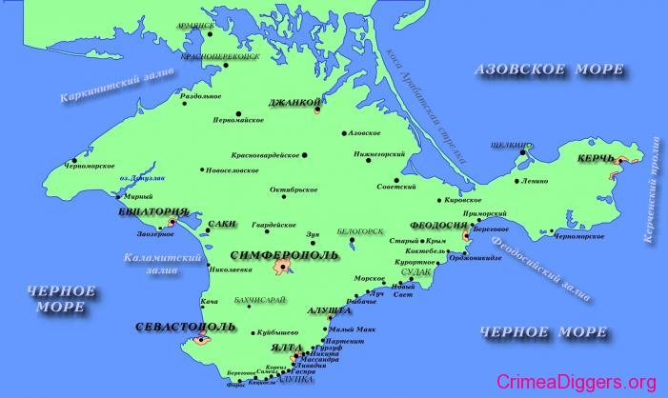
КАРТА КРЫМА

Slide 8
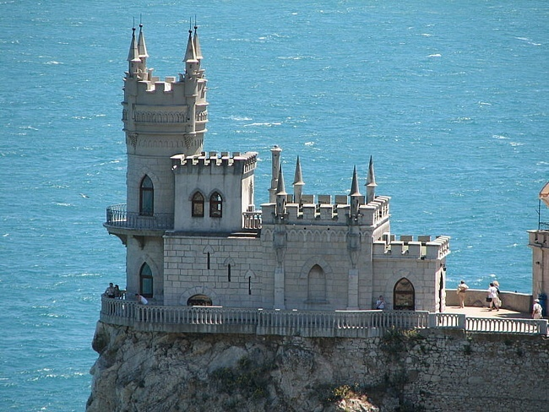
Ласточкино гнездо – г. Ялта

Slide 9
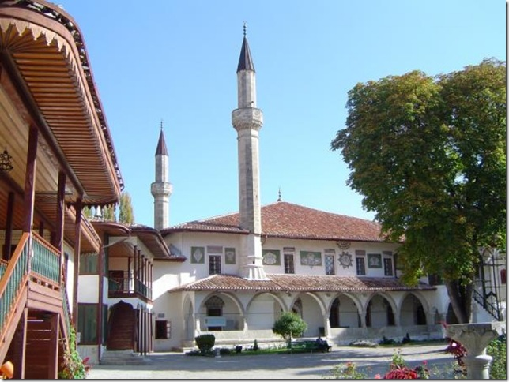
Ханский дворец– г. Бахчисарай

Slide 10
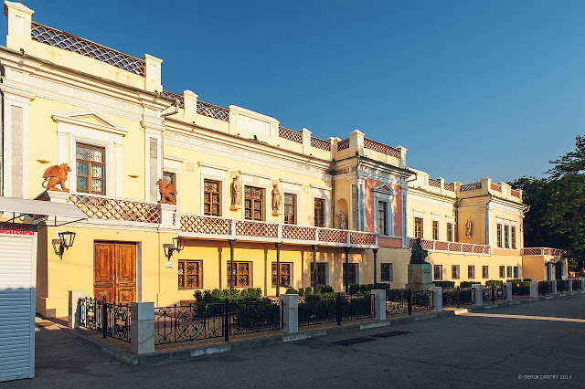
Дом-музей И.К. Айвазовского – г. Феодосия

Slide 11
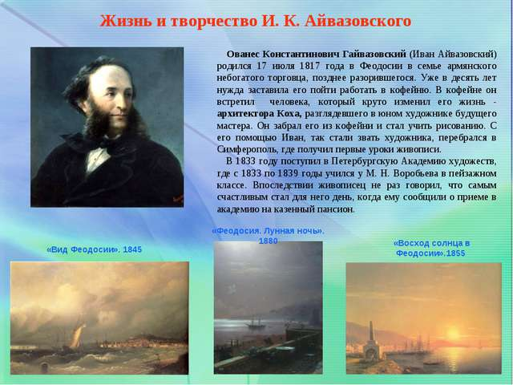

Slide 12
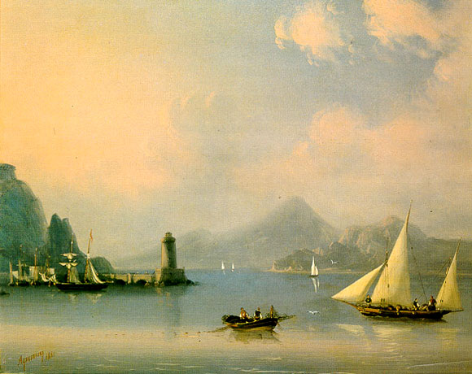
И.К. Айвазовский «Морской пролив с маяком»

Slide 13
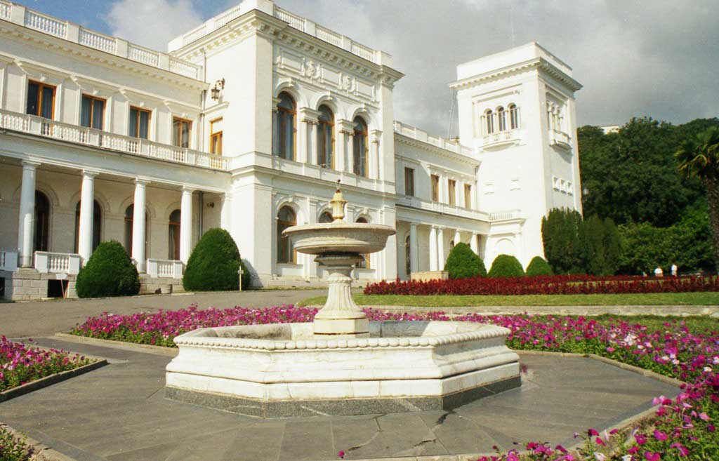
Ливадийский дворец

Slide 14
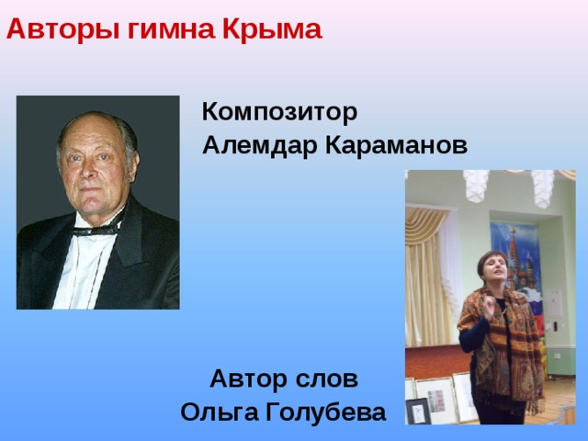

Slide 15
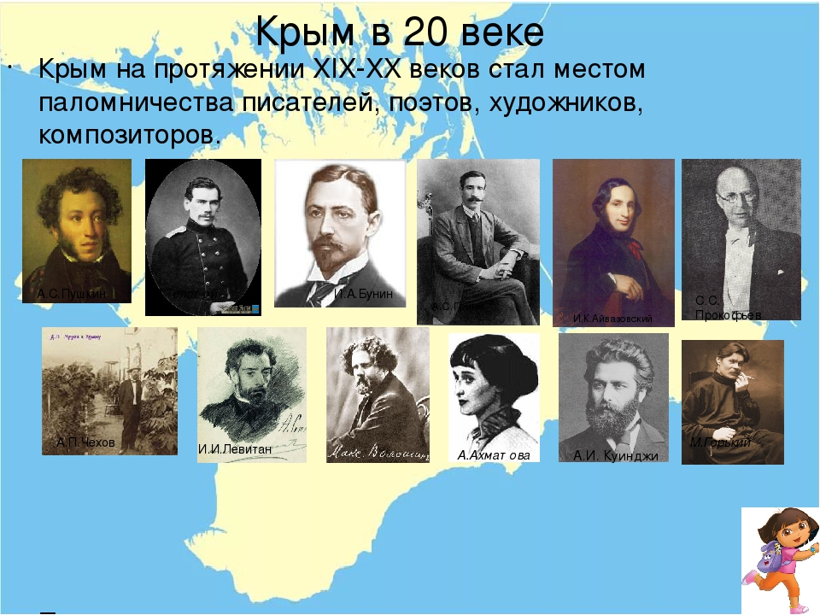

Slide 16
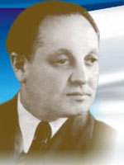
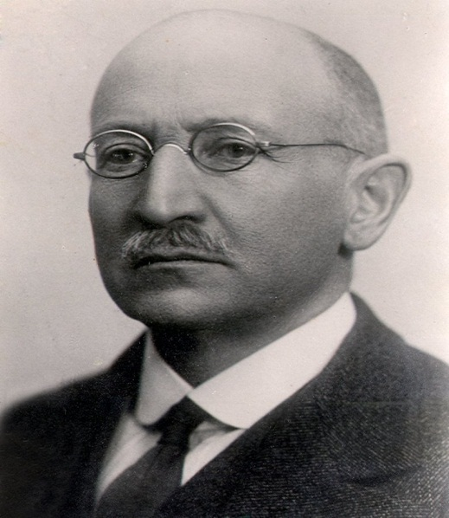
Крымские композиторы
Ильяс Бахшиш
Александр Спендияров

Slide 17
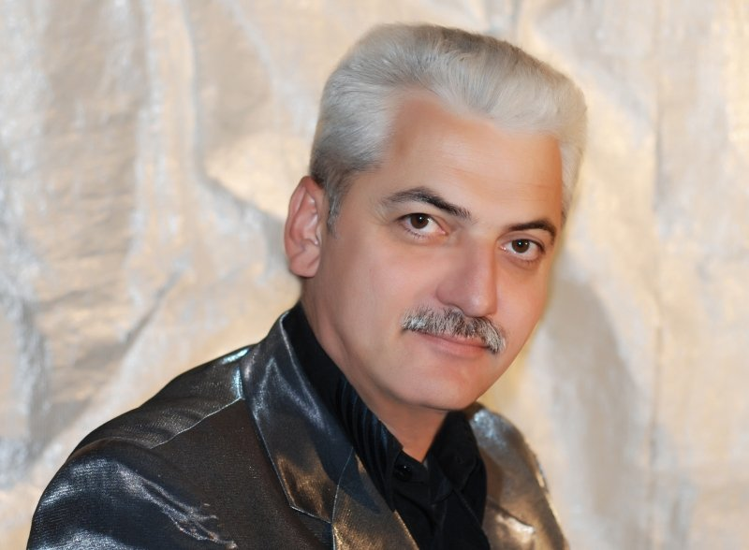
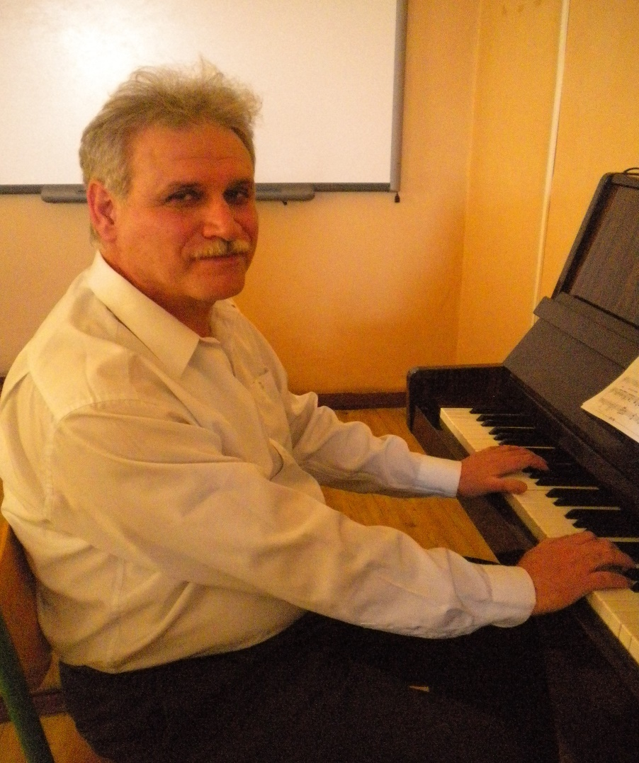
Крымские композиторы сервер Какура Нариман Велишаев

Slide 18
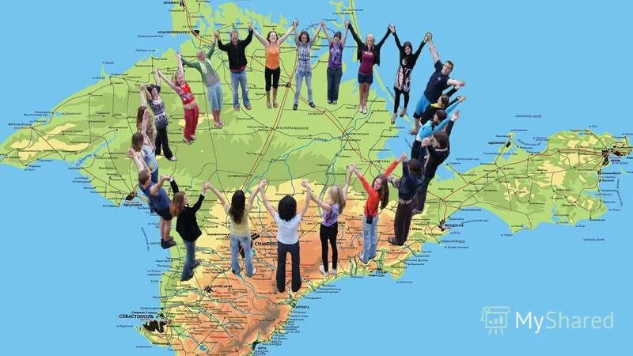

Slide 19
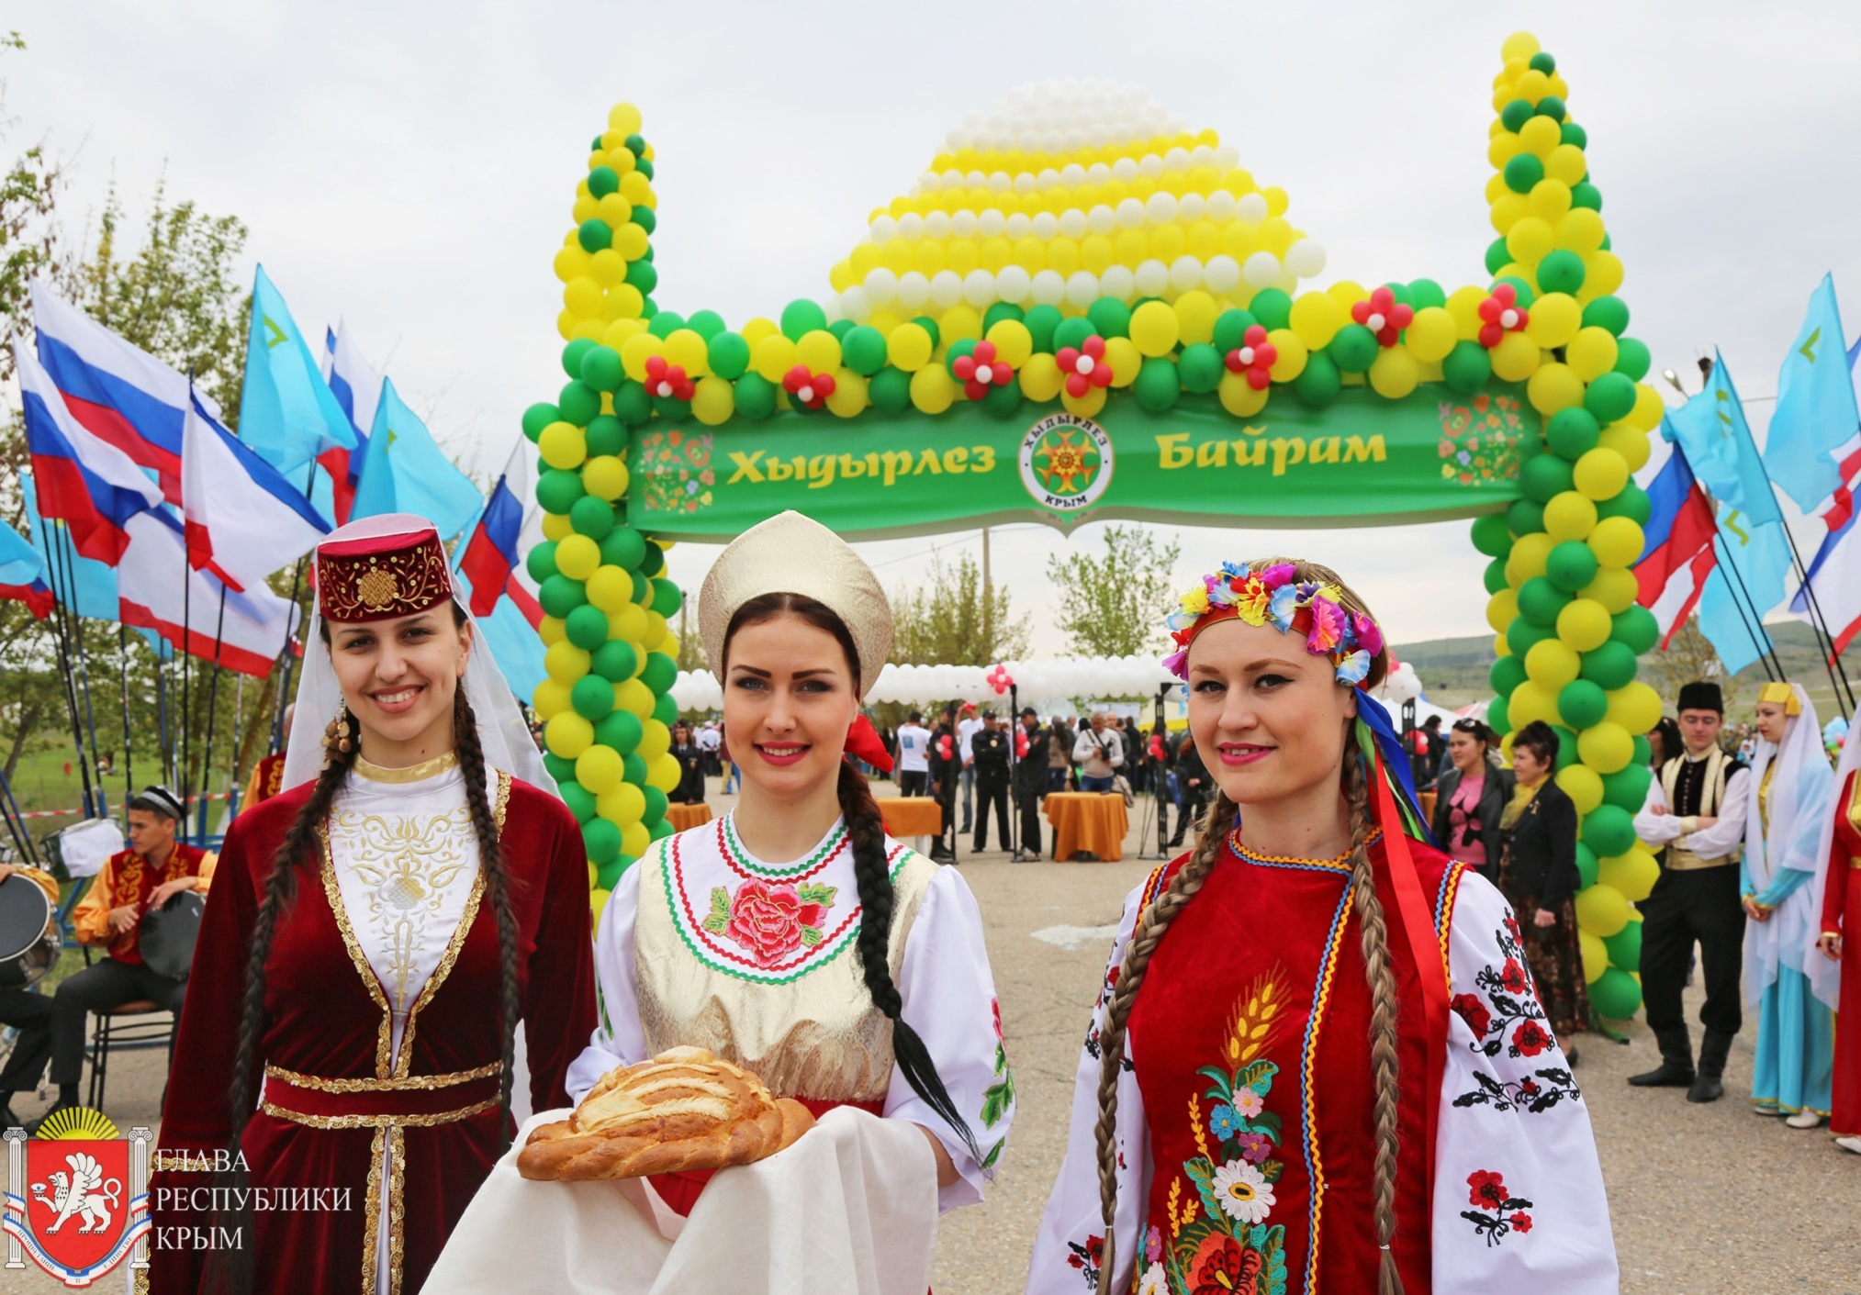

Slide 20
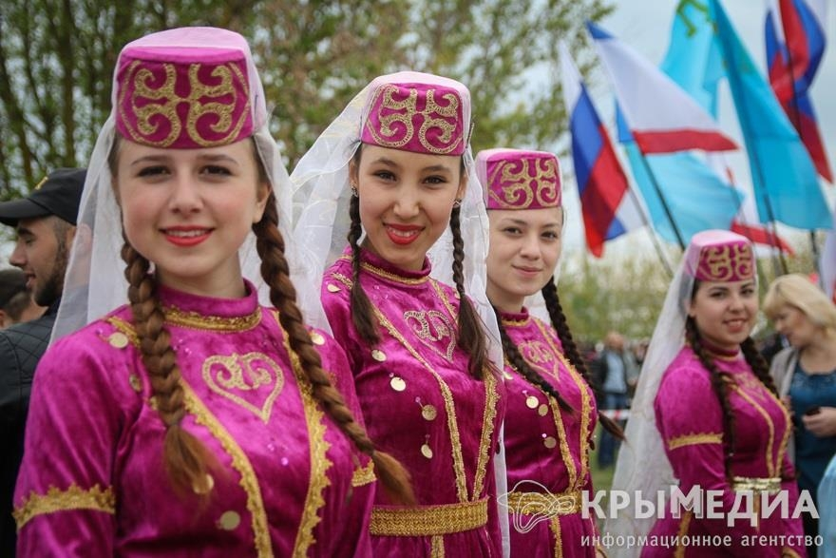
Крымские татары

Slide 21
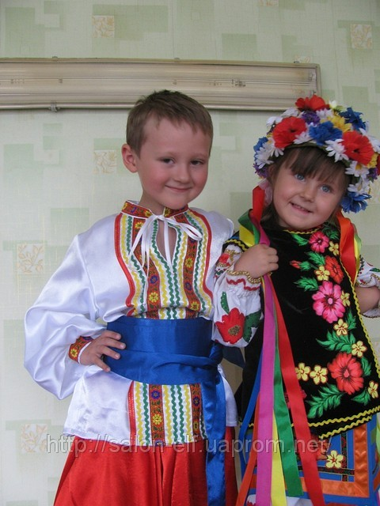
украинцы

Slide 22
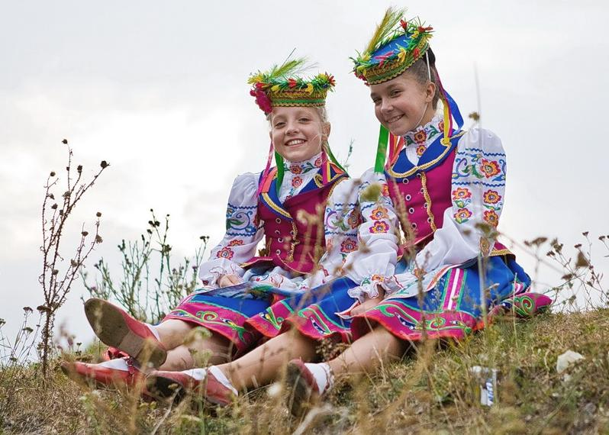
Крымские немцы

Slide 23
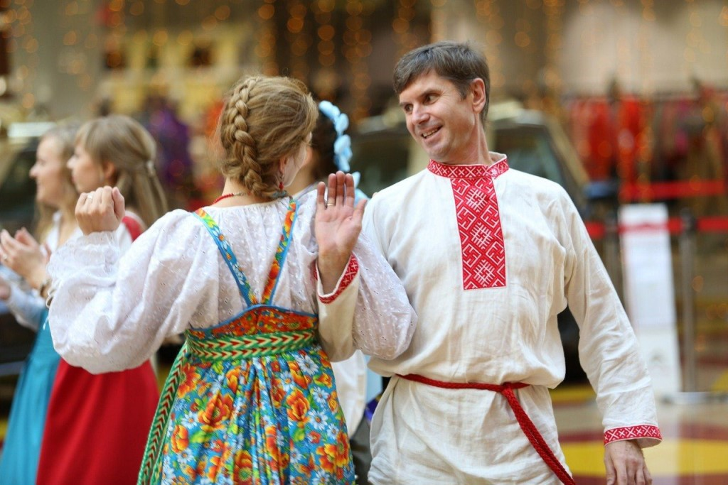
русские

Slide 24
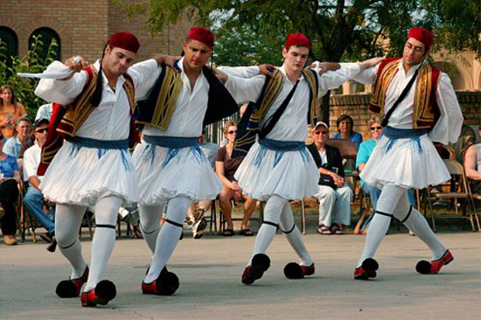
Крымские греки

Slide 25
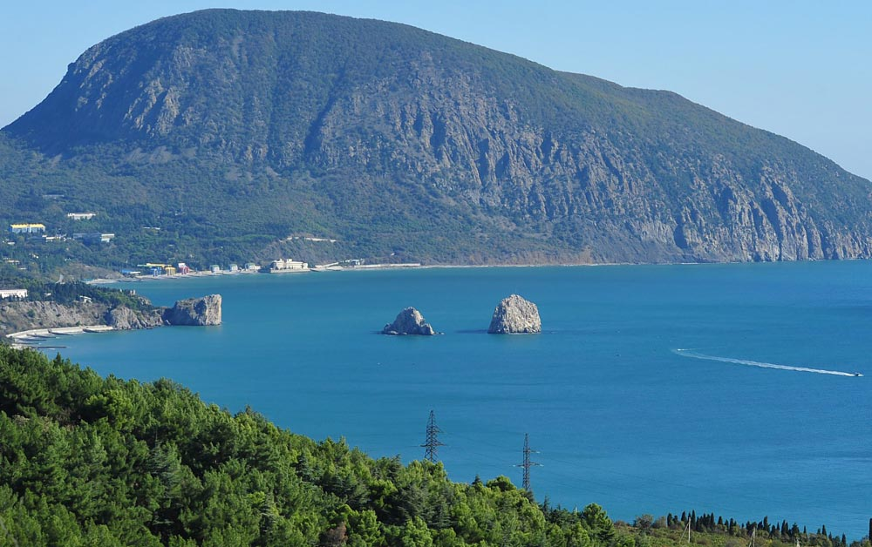

Slide 26
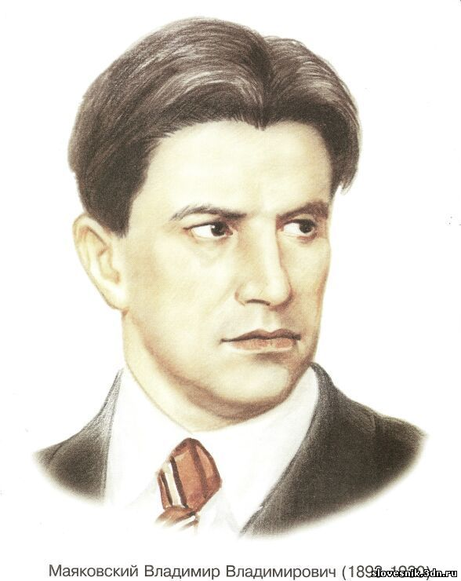
Не Крым,
А копия Древнего рая!
Какая фауна,
Флора
И климат!
Пою,
Восторгаясь
И озираясь.
Владимир Владимирович Маяковский

Slide 27
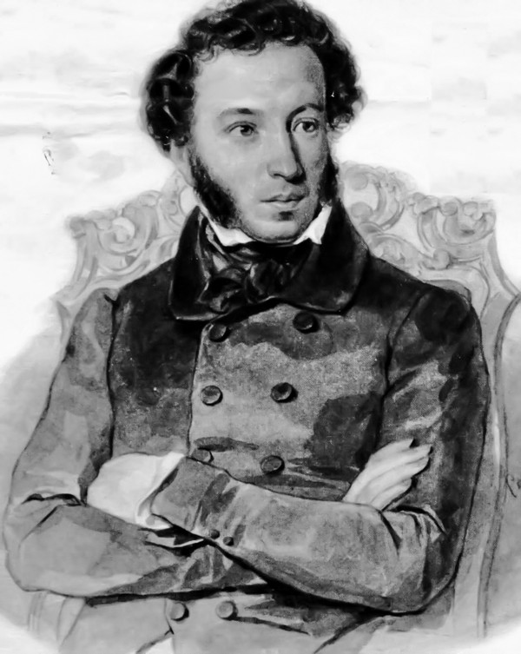
Кто видел край, где роскошью природы
Оживлены дубравы и луга,
Где весело шумят и блещут воды
И мирные ласкают берега,
Где на холмы под лавровые своды
Не смеют лечь угрюмые снега?
Скажите мне: кто видел край прелестный,
Где я любил, изгнанник неизвестный?
Александр Сергеевич Пушкин

Slide 28
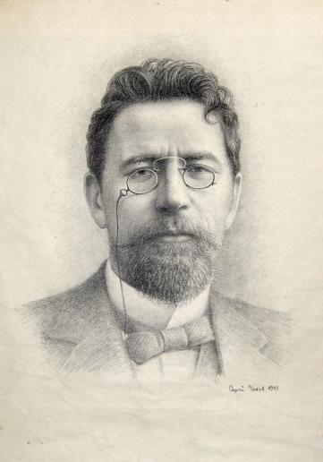
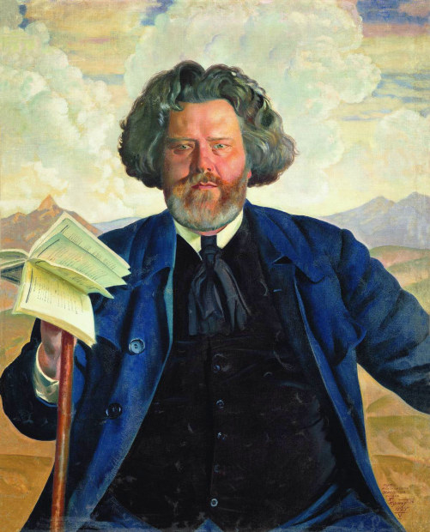
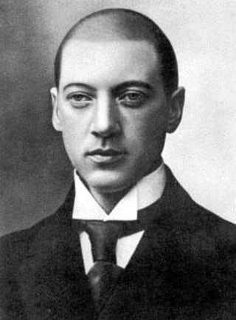
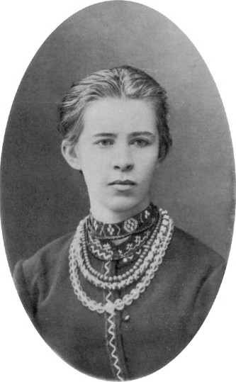
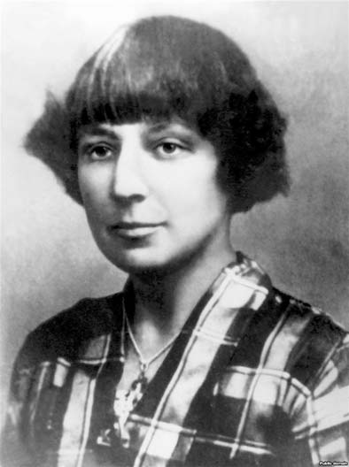
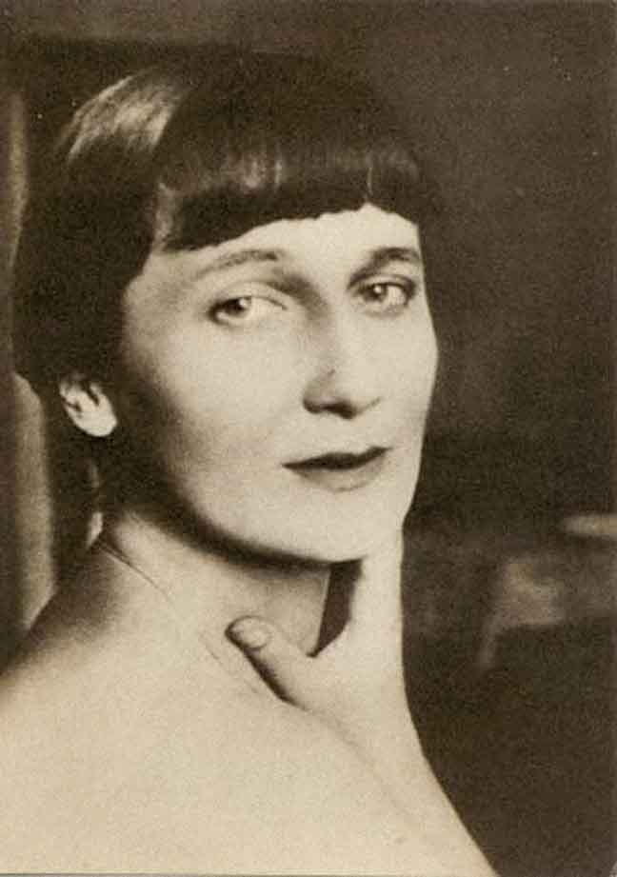

Slide 29
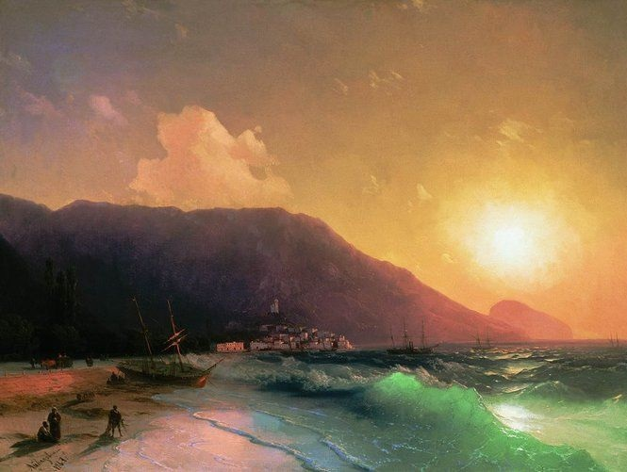

Море
Солнце
Волна
Ветерок
Берег
Горы

Slide 30
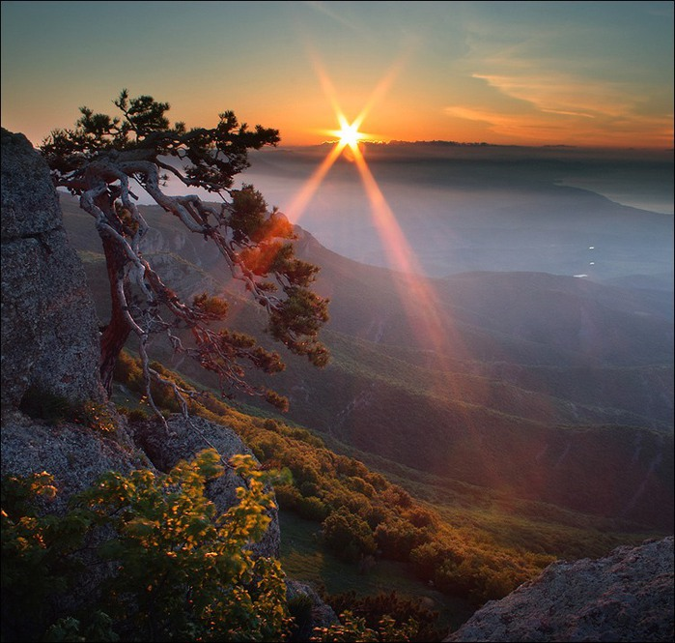
Что
о Крыме
знаешь
ТЫ?

Slide 31
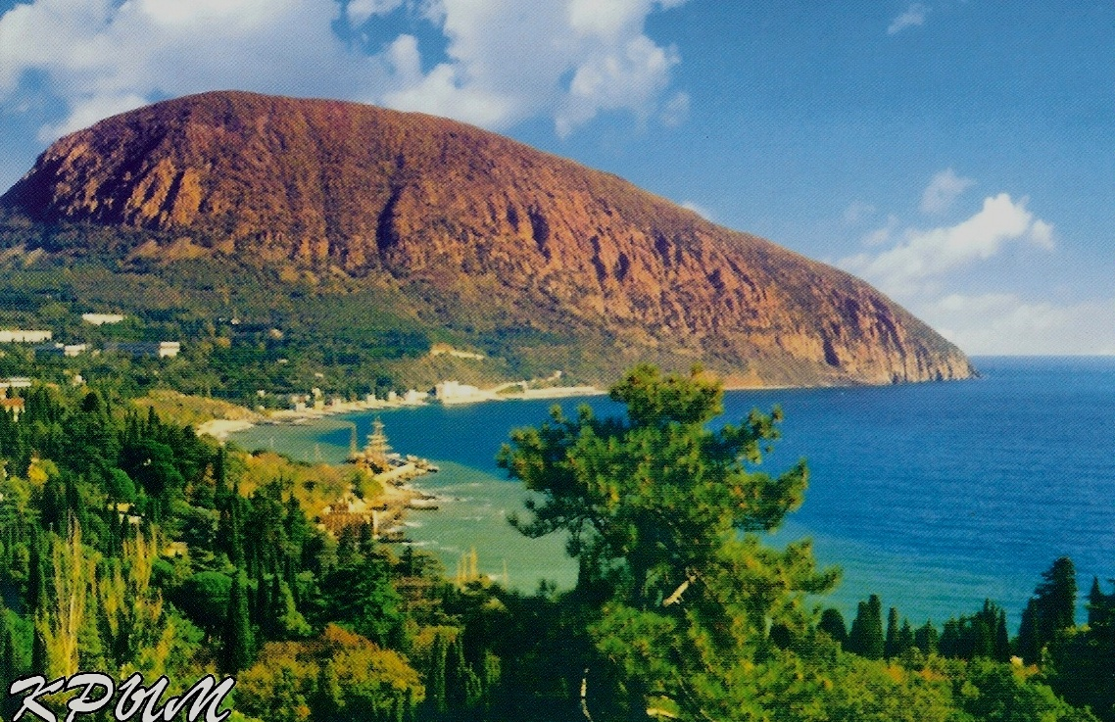
Я КРЫМЧАНИН!

